Slide 2
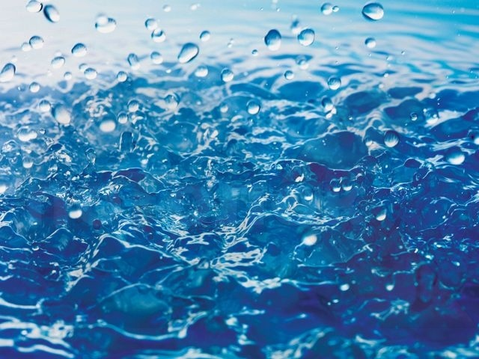
Меня пьют,
Меня льют.
Всем нужна я,
Кто я такая?
ВОДА

Slide 3
План.
Проверка Домашнего задания. Тест.
Работа по теме. Практическая работа.
Физминутка.
Работа по теме. Просмотр видеофрагмента мультфильма «Капитошка».
Сообщение по теме.
Закрепление.
Физминутка для глаз.
Самостоятельная работа.
Рефлексия.
Домашнее задание.
Сообщения по теме*.

Slide 5
КЛЮЧИ К ТЕСТУ | КРИТЕРИИ ОЦЕНКИ
А1. – б) жидкое А2. – в) вода бесцветная А3. – б) вода расширяется А4. – г) солёная на вкус В1. – б) вода хороший растворитель В2. – в) глина С1. – а) для мытья посуды б) для приготовления пищи | А – 1 балл В – 2 балла С – 3 балла ----------------------- «5» - 9, 10, 11 баллов «4» - 7, 8 баллов «3» - 5, 6 баллов «2» - < 5 баллов

Slide 7
Я и туча, и туман, И ручей, и океан И летаю, и бегу И стеклянной быть могу.
ВОДА

Slide 9
В каких трех состояниях находится вода в природе?

Slide 10
Три состояния воды.
вода
жидкая
твёрдая
газообразная

Slide 12
Ответьте на вопросы:
1 группа
Как вода переходит из жидкого состояния
в газообразное?
------------------------------------------------------------------
2 группа
Как вода переходит из жидкого состояния в твёрдое ?
------------------------------------------------------------------
3 группа
Как вода переходит из твёрдого состояния в жидкое?

Slide 14
Конденсация –
это переход воды
из газообразного состояния в жидкое.

Slide 16
Проведём опыт.
Будем нагревать воду, над которой закреплён холодный предмет, например, тарелка со льдом.
Что происходит?

Slide 17
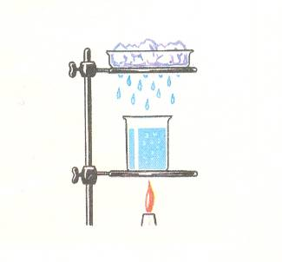
Вскоре нижняя сторона тарелки станет влажной, мы увидим на ней капли, которые начнут падать вниз.

Slide 18
Как же объяснить то,что мы наблюдали ?
Вода при нагревании быстро испаряется. Невидимый пар
поднимается вверх. Соприкасаясь с холодным предметом,
он снова превращается в воду. Капельки воды увеличиваются,
отрываются и падают. Получился круговорот воды.

Slide 20
В морях и реках обитает,
Но часто по небу летает.
А как наскучит ей летать,
На землю падает опять.

Slide 22
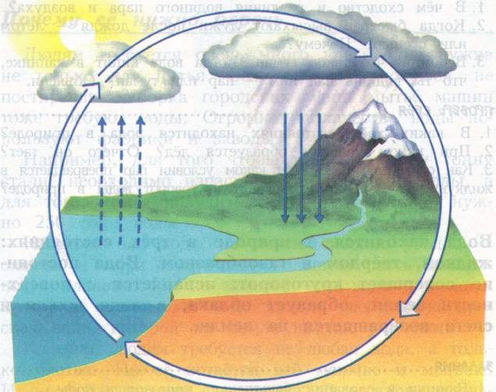
Круговорот воды в природе

Slide 24
Проверь себя:
испарение воды | превращение воды в пар
замерзание воды | превращение воды в лёд
таяние льда | превращение льда в воду
конденсация пара | превращение пара в воду

Slide 26
Домашнее задание.
с.53-56 читать, в. 3, 4 на стр.58.
В тетрадях нарисуйте схему круговорота воды в природе.

Slide 28
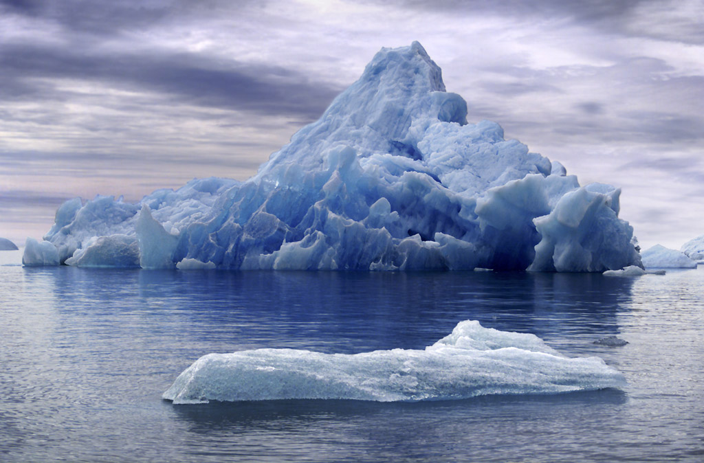

Slide 30
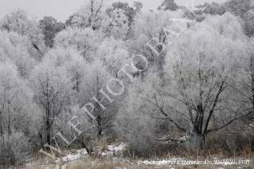
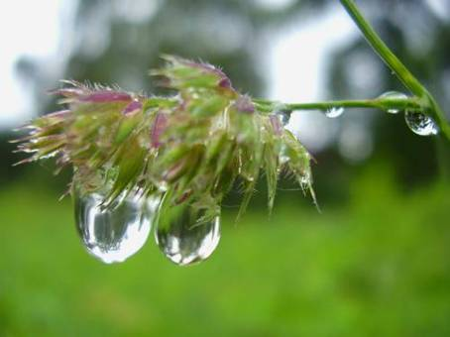

Slide 32
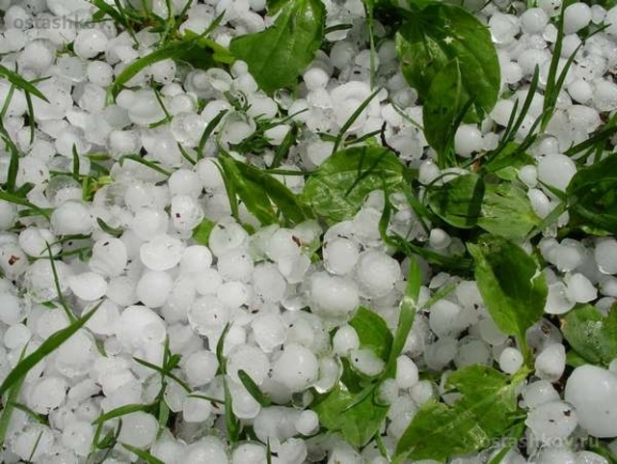
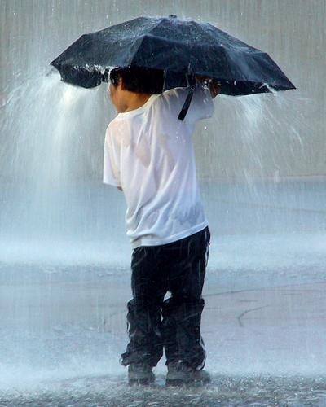
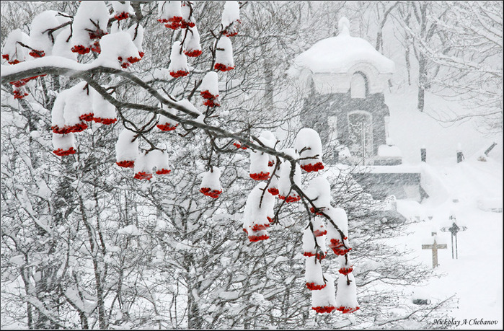

Slide 34
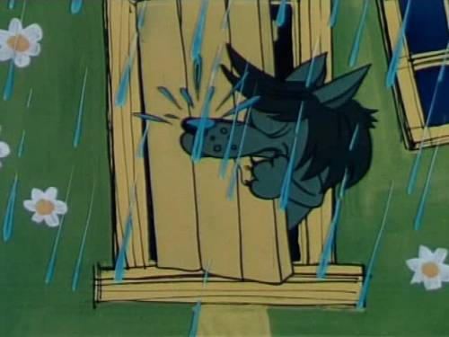
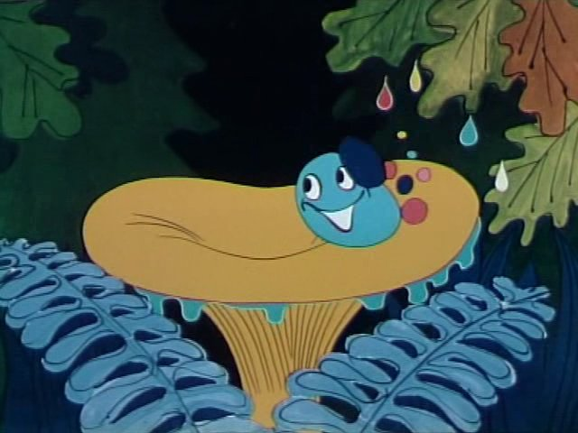
Спасибо за урок!

